Slide 1


WEATHER ORGANIZER
PROJECT 1ST TEAM
Team OZO

Slide 2
Index
개발 배경
오조 조직도
개발환경
E-R Diagram
테이블 명세서
Network Topology
실제 화면
시연
개발 후기

Slide 3
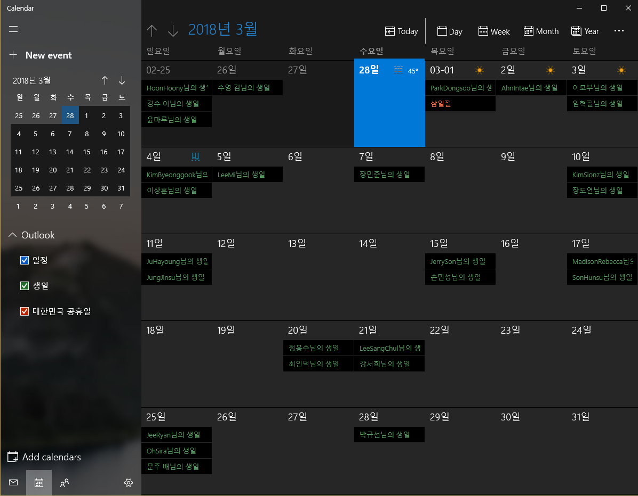
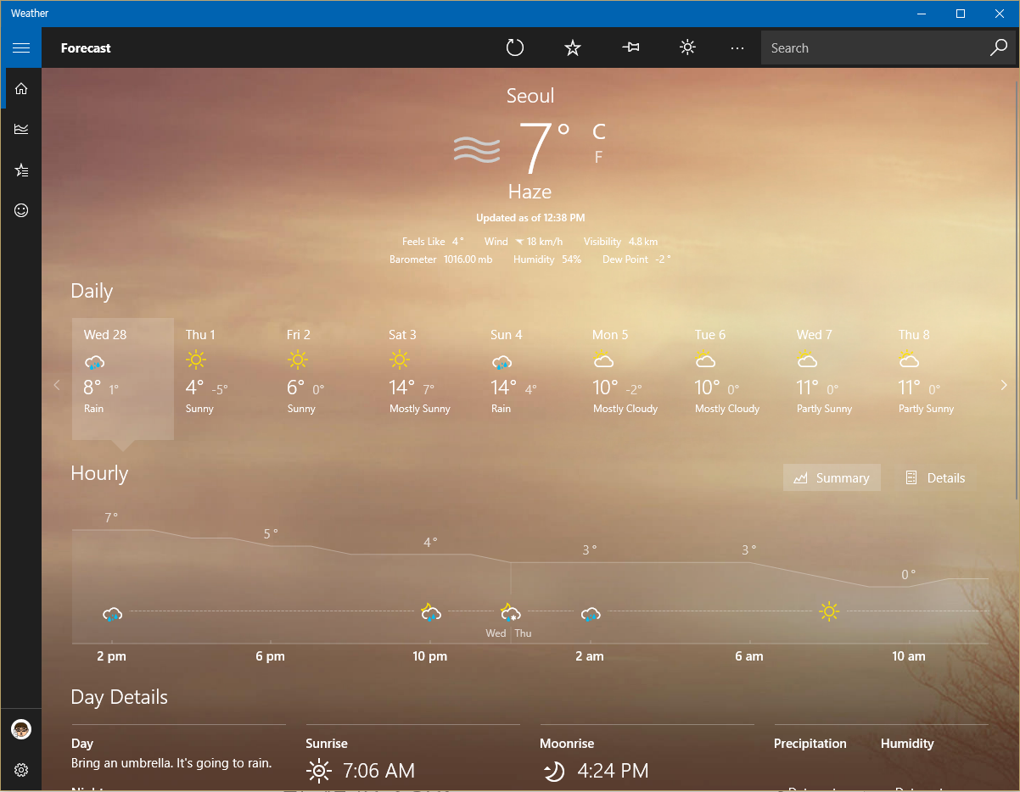
개발 배경
이미 OS의 기본 제공 어플 중에 일정관리와 날씨예보가 있으나,
두 어플을 별도로 각각 실행하여야 하는 불편함을 해소하기 위함
< Windows 10의 예 >

Slide 4
오조 조직도
박수환
Project Manager
프로젝트 총괄 및 Main Programmer
강동윤
조원
Database
이승호
조장
Main Event Process
김주애
조원
외부 API Parsing
김아름
조원
UI/UX

Slide 5






개발 환경
Server OS – CentOS 6.9
Database – Oracle 12c EE
Development OS – Windows 10, Ubuntu(Linux)
Platform – Java 8
Development Tool – Eclipse Oxygen.2
Database Development tool – SQL Developer 17.4.0

Slide 6
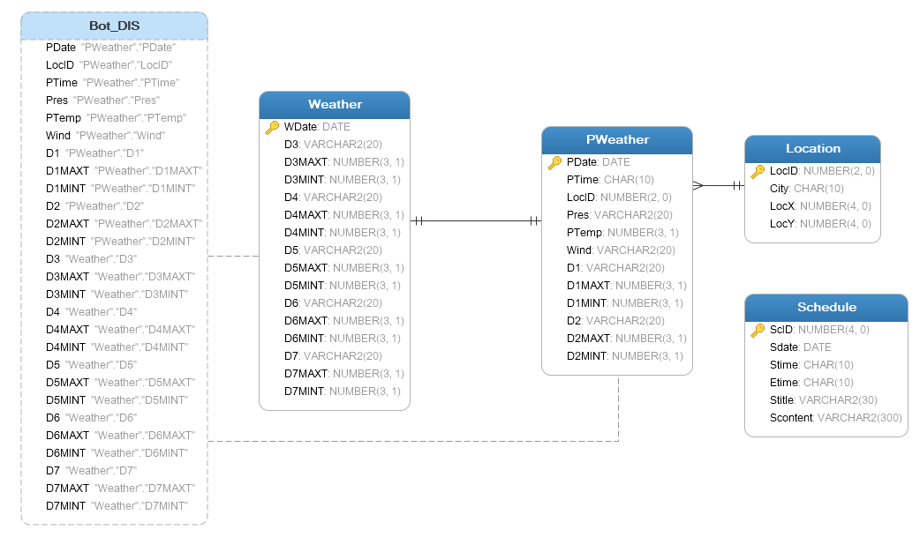
E-R Diagram

Slide 7
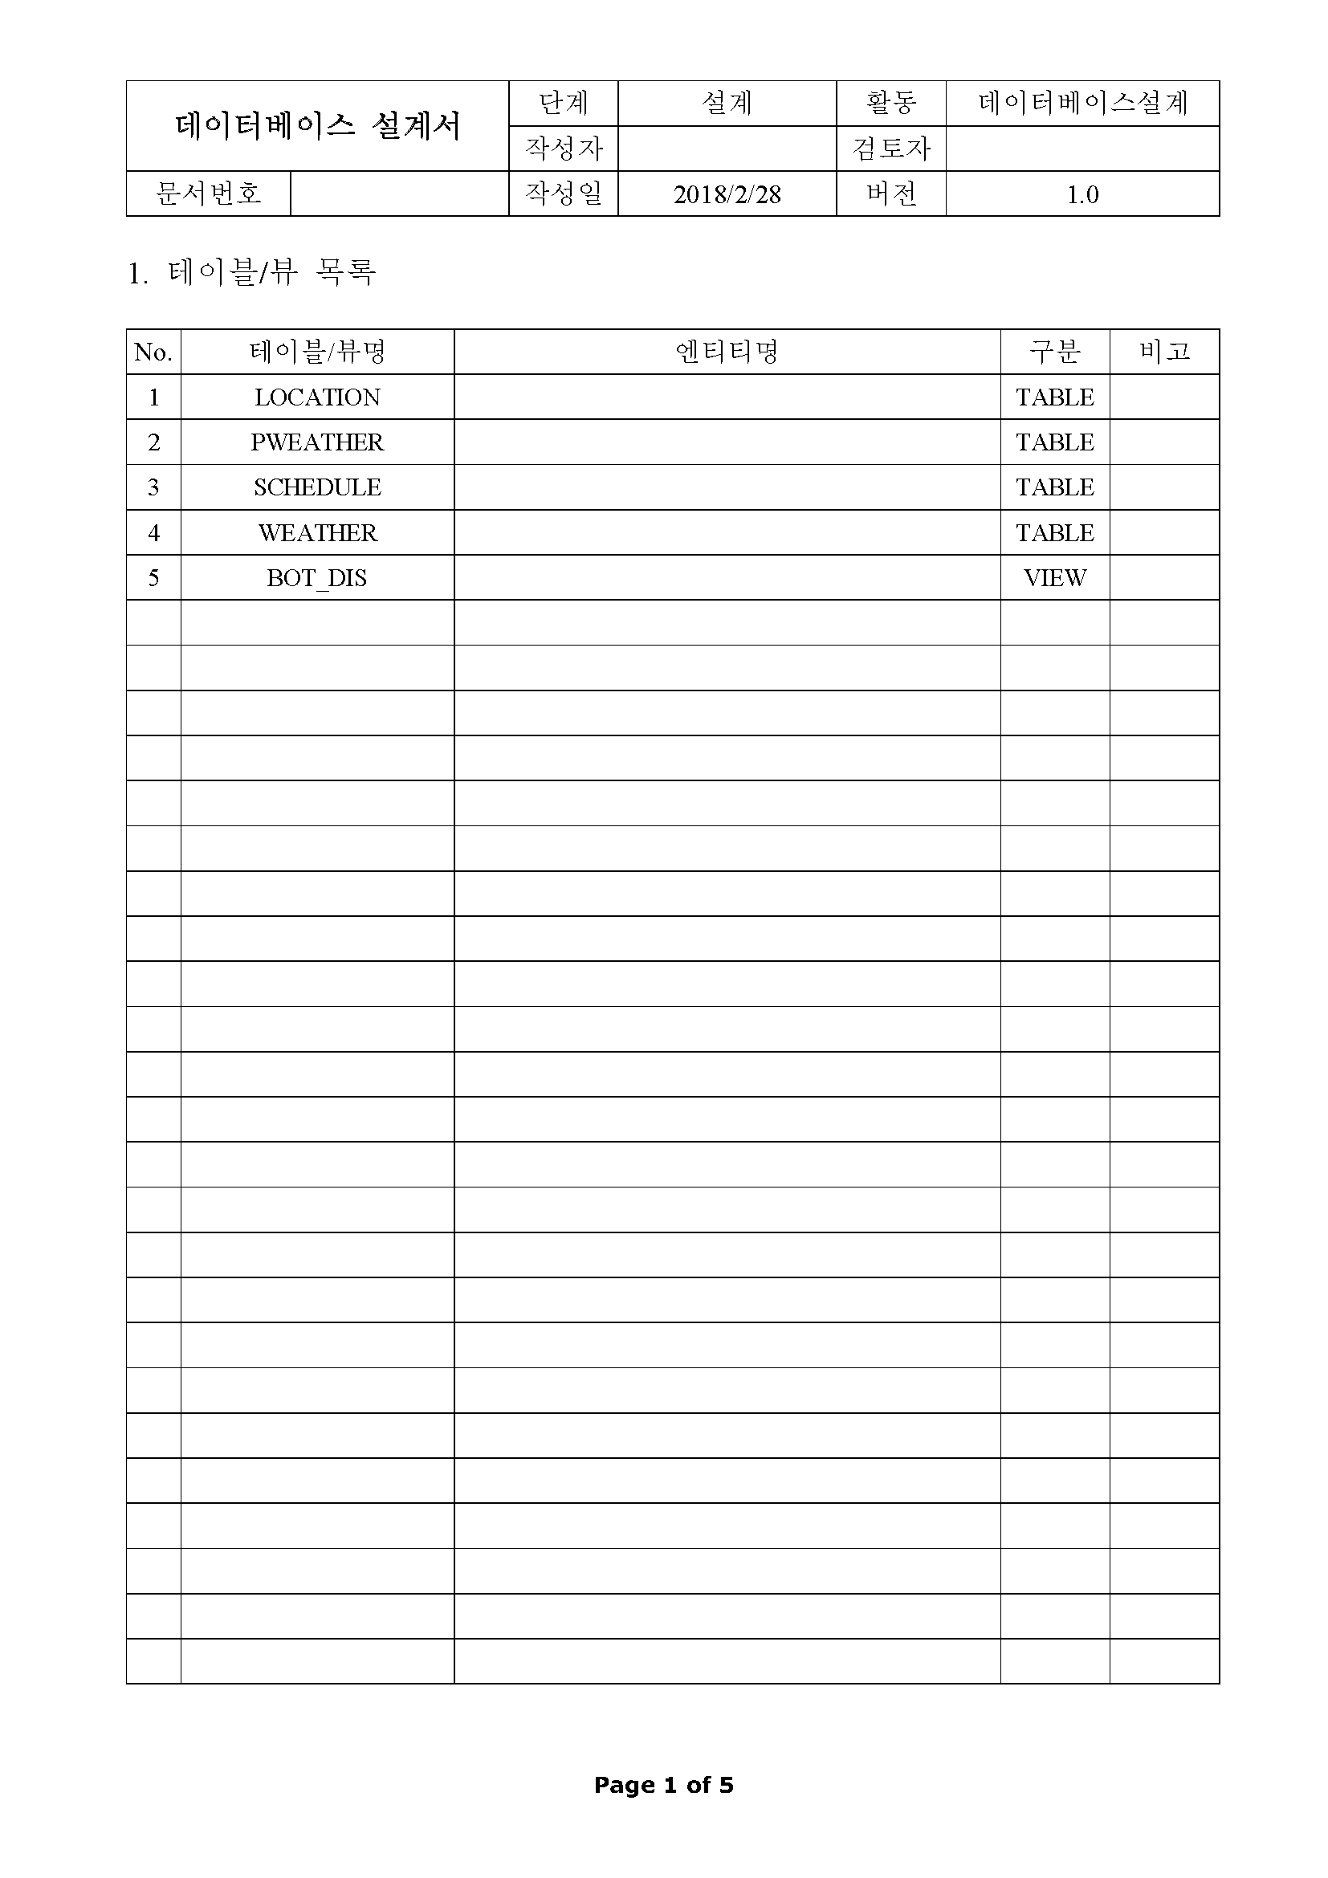
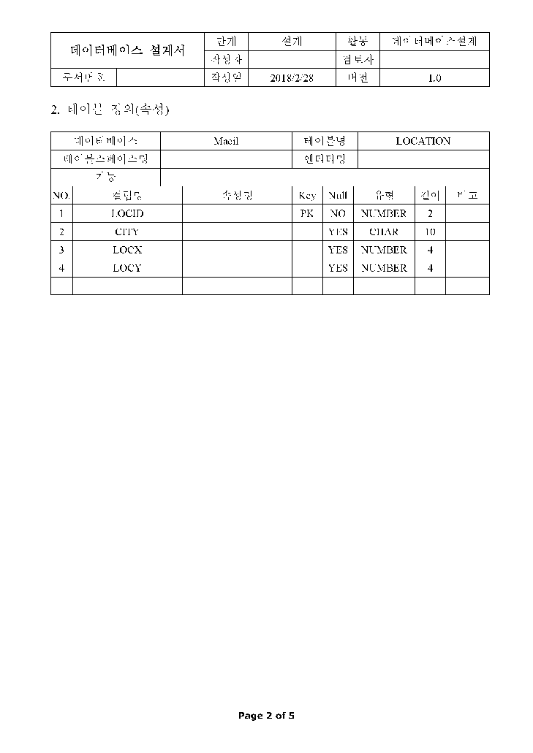
테이블 명세서

Slide 8
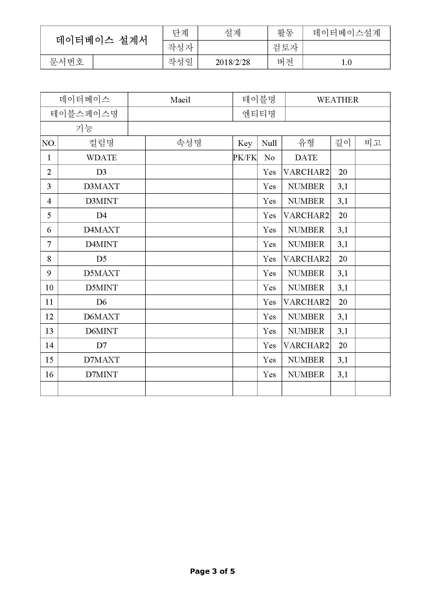
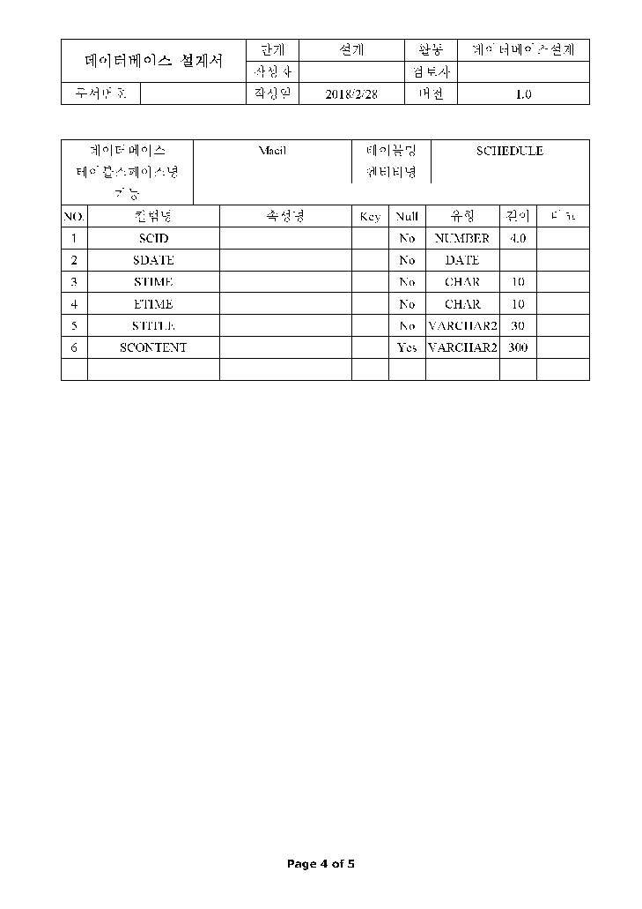
테이블 명세서(계속)

Slide 9
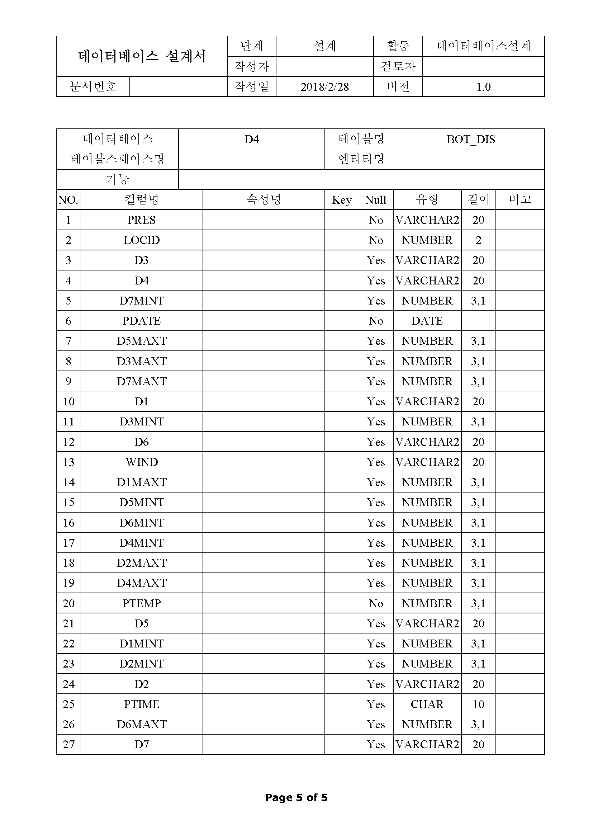
테이블 명세서(계속)

Slide 10
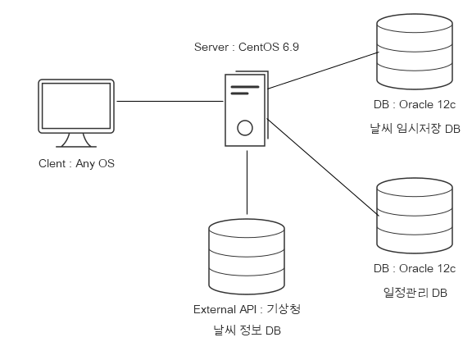
Network Topology

Slide 11
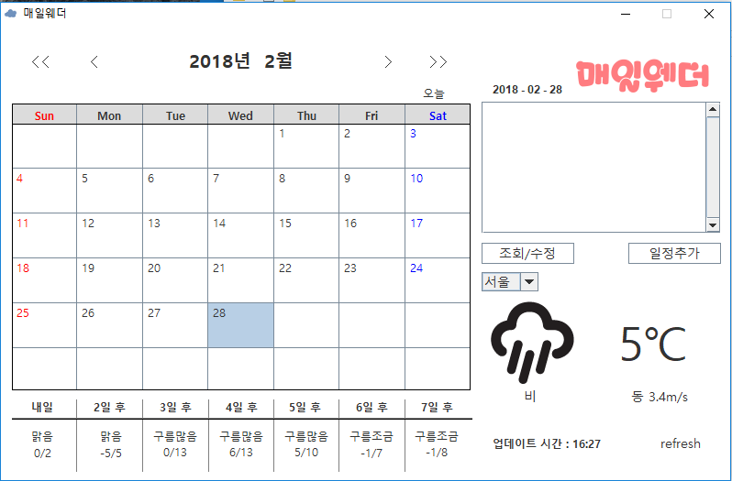
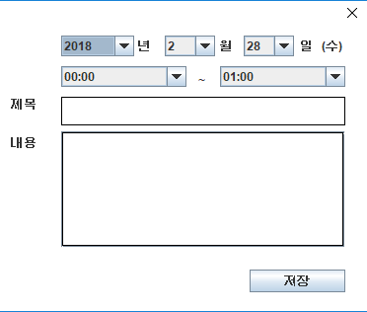
실제 화면
< 조회/입력/수정 화면 >
< 메인 화면 >

Slide 12
시연

Slide 13
개발 후기
수환 – 가지고 있는 생각을 프로그램으로 구현하는 것이
어려웠지만, 원하는 대부분의 것을 완성해서 기쁘네요
승호 – 시작은 미약했을 지라도 끝은 창대했다.
아디다스 1조
주애 – 어렵다고 생각했지만 정말 어려웠습니다.
아름 – 어렵지 않을거라는 했지만 생각보다 쉽지않은
과정이었습니다. 그래도 조원 모두 열의를 가지고
임한 결과 기간과 퀄리티 모두 만족스러운 결과가
나왔습니다.
동윤 – 끝났다…

Slide 14
감사합니다.

